Slide 1
第5节 行列式按行(列)展开

Slide 2





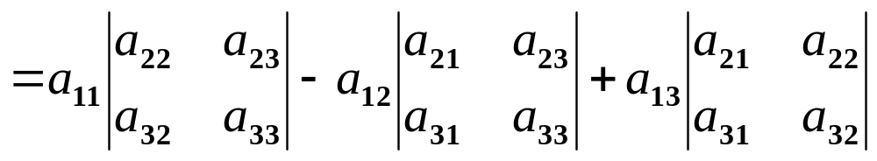
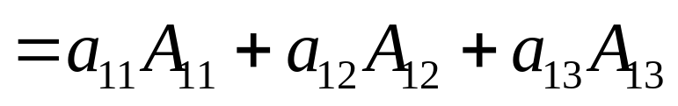
引例：高阶行列式可用低阶行列式表示.
代数余子式

Slide 3
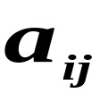




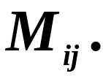
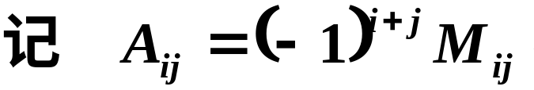
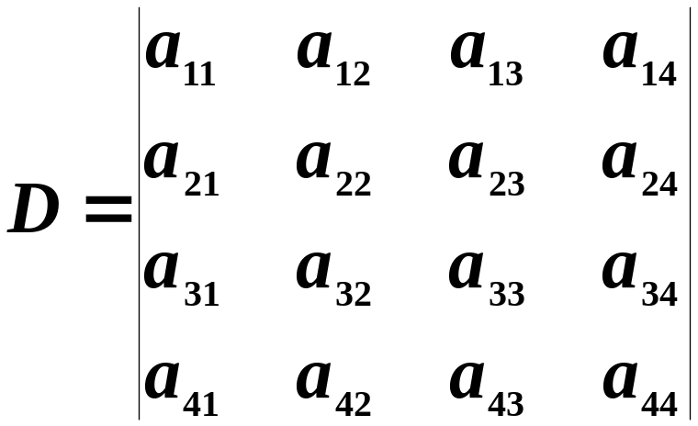
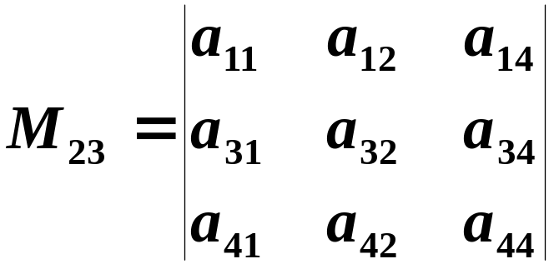
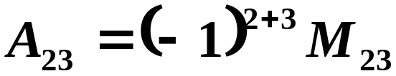

一、余子式与代数余子式
在 阶行列式中，把元素 所在的第 行和第 列划去后，留下来的 阶行列式叫做元素 的余子式，记作
叫做元素 的代数余子式．
例如

Slide 4
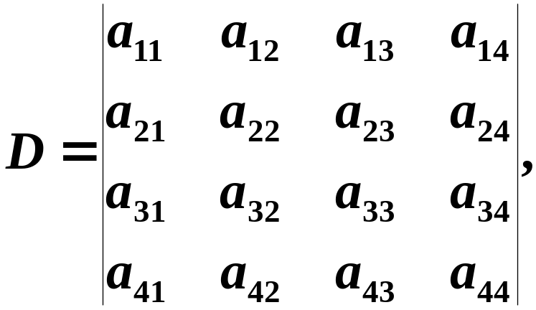
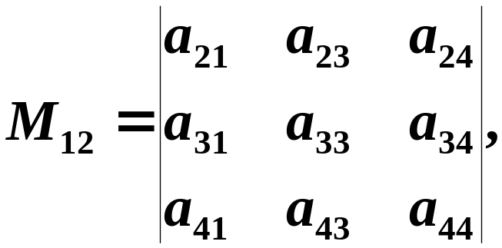
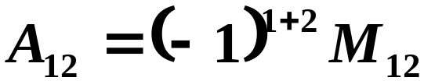


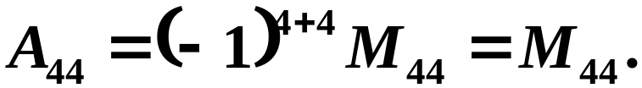
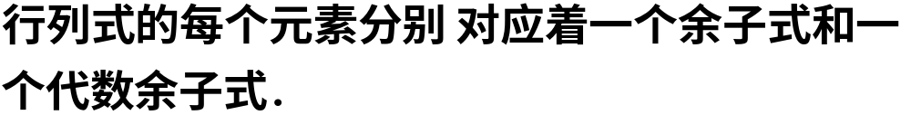

Slide 5
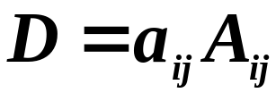
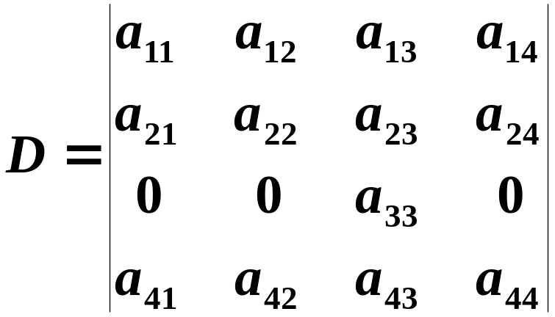
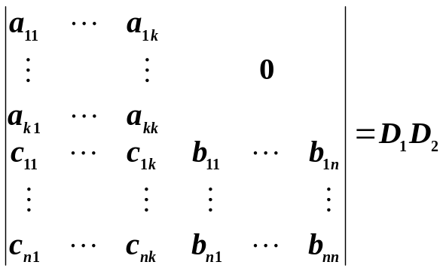
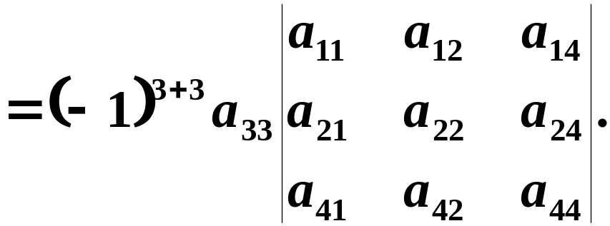




引理 一个 阶行列式，如果其中第 行所有元素除 外都为零，那么这行列式等于 与它的代数余子式的乘积，即 ．
思路：
（1）
例如
（2） 调到 位置后，如何使得（1）中的 部分恰好是 的余子式？

Slide 6
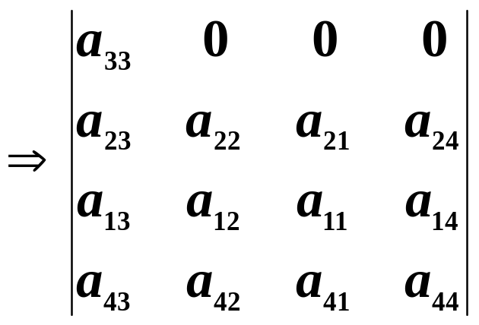

直接调换与轮换的不同：
（i）直接调换
不是
原来
的余
子式
例如
（ii）轮换
结论：轮换保持了元素原有的余子式位置不变.

Slide 7

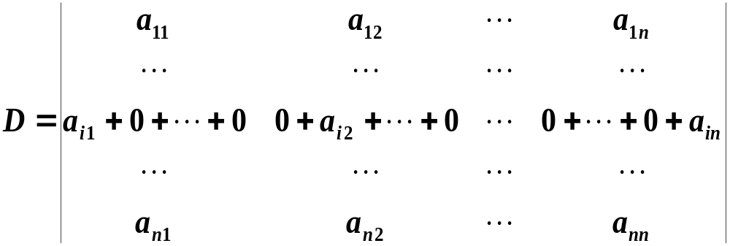
二、行列式按行（列）展开法则
定理2 行列式等于它的任一行（列）的各元素与其对应的代数余子式乘积之和，即
证

Slide 8
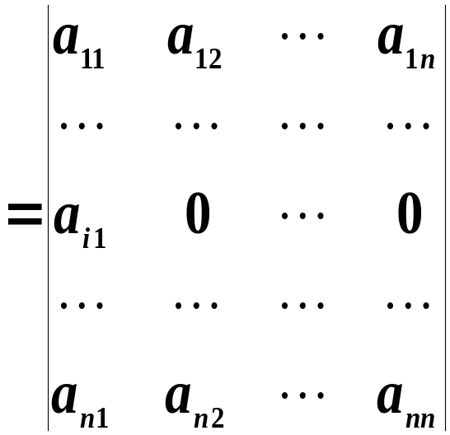
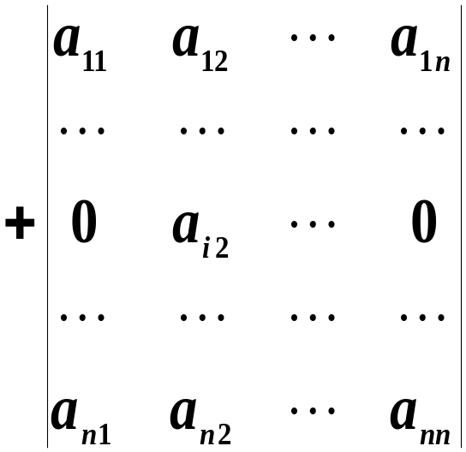
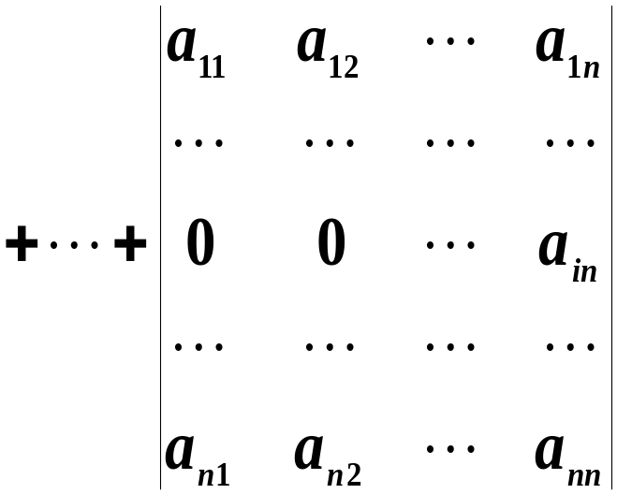
证毕

Slide 9
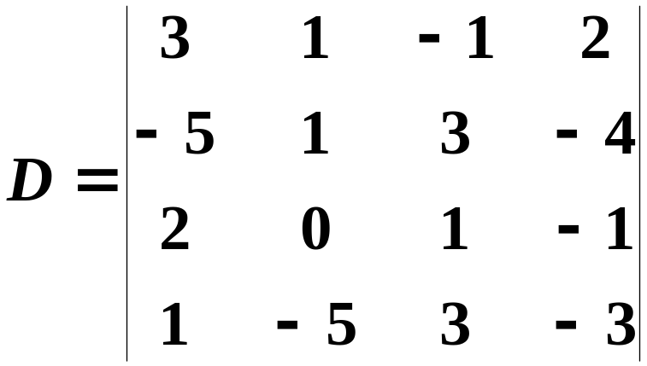



例1

Slide 10
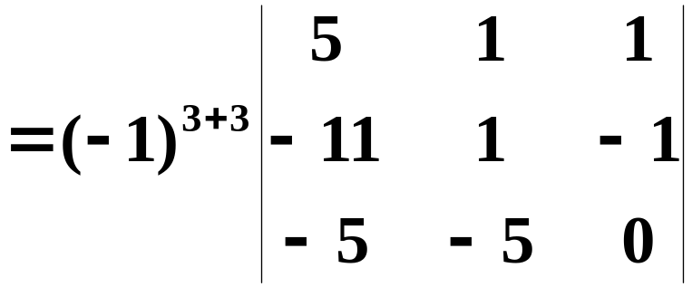
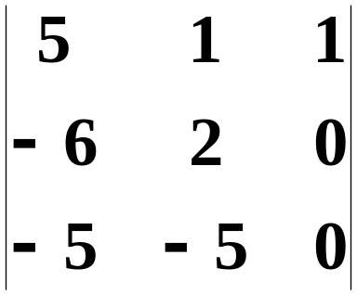

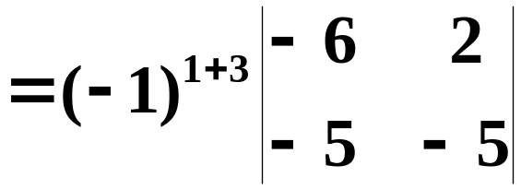
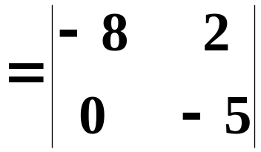


Slide 11
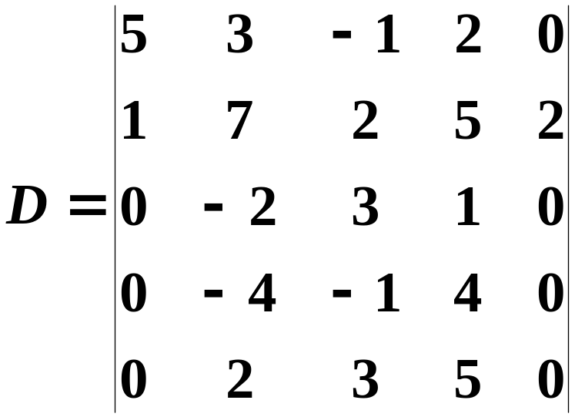
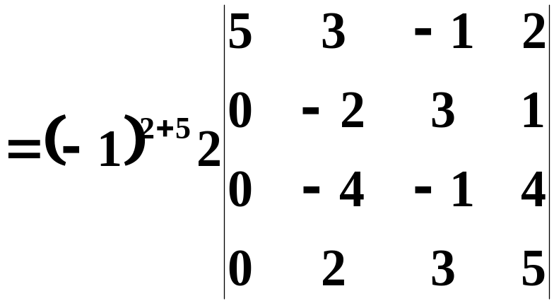
例1 计算行列式
解

Slide 12
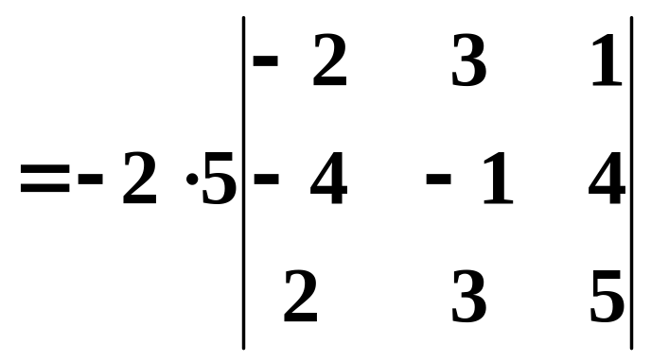
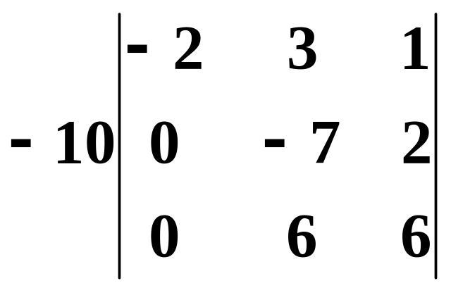

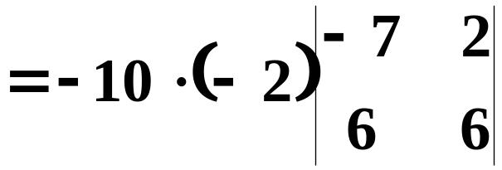



Slide 13
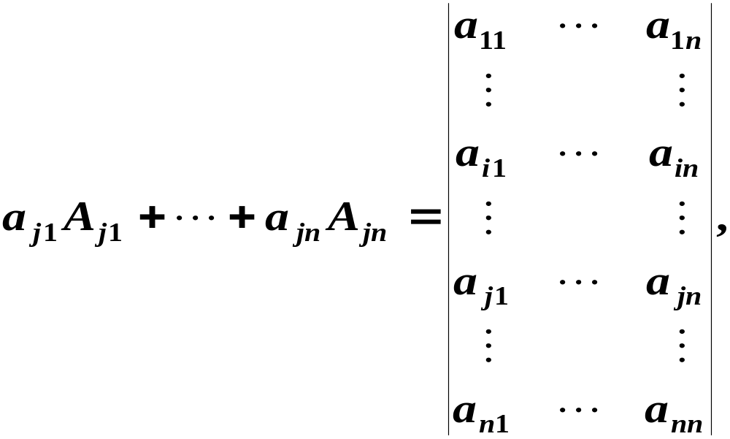
推论 行列式任一行（列）的元素与另一行（列）的对应元素的代数余子式乘积之和等于零，即
证

Slide 14
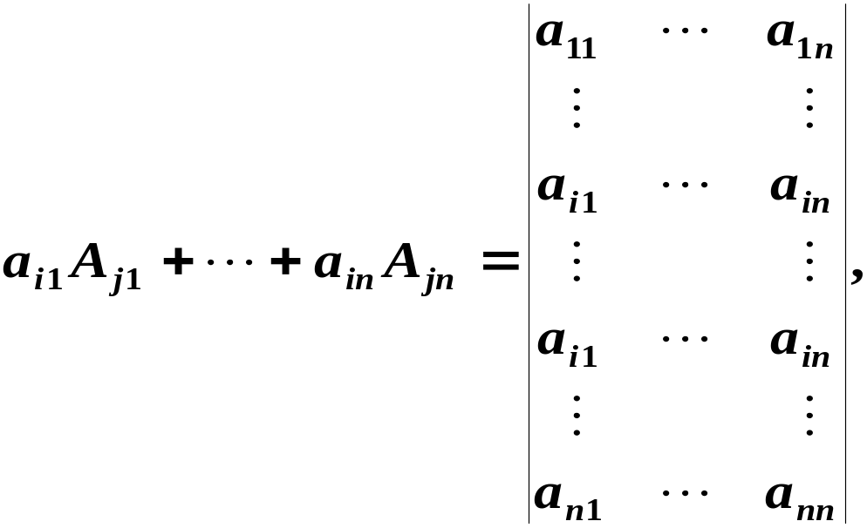



相同
同理

Slide 15
定理2 行列式等于它的任一行（列）的各元素与其对应的代数余子式乘积之和，即
推论 行列式任一行（列）的元素与另一行（列）的对应元素的代数余子式乘积之和等于零，即
因此，行列式按行（列）展开法则是把高阶行列式的计算化为低阶行列式计算的重要工具.

Slide 16
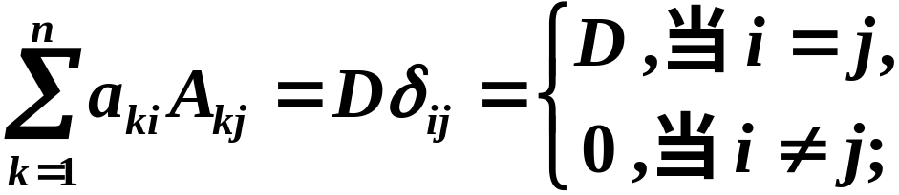
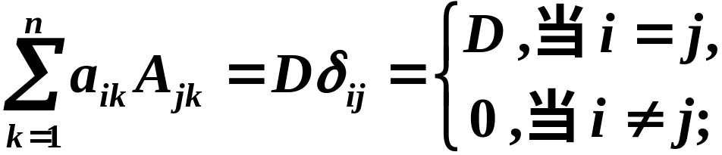
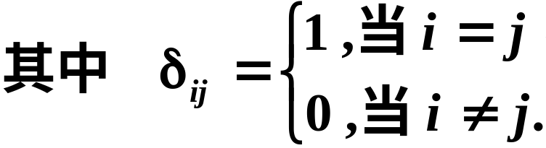
小结：关于代数余子式的重要性质
因此，行列式按行（列）展开法则是把高阶行列式的计算化为低阶行列式计算的重要工具.

Slide 17



例2
求第一行各元素的代数余子式之和

Slide 18
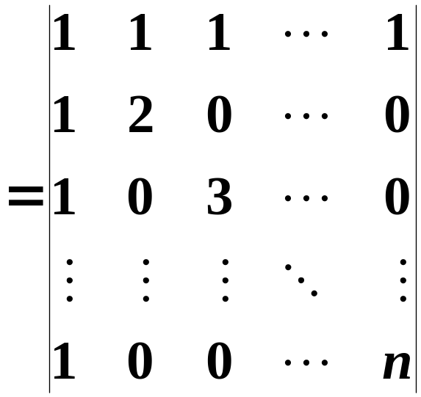

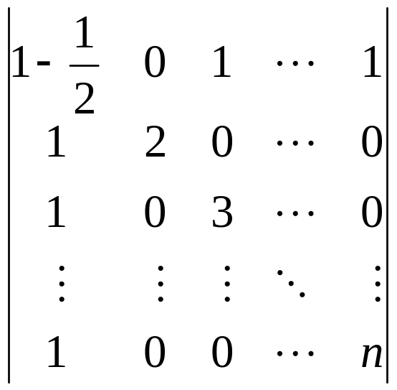
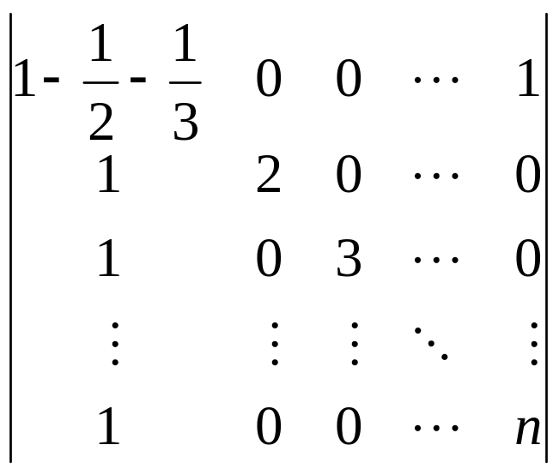
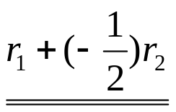
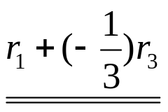

解
爪形行列式

Slide 19
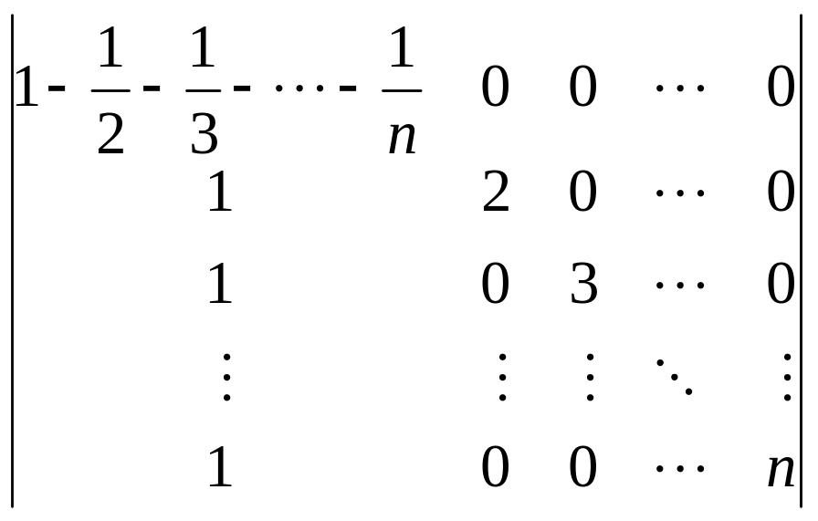

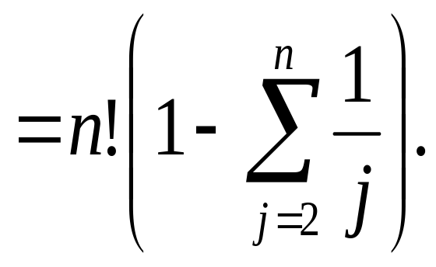


Slide 20
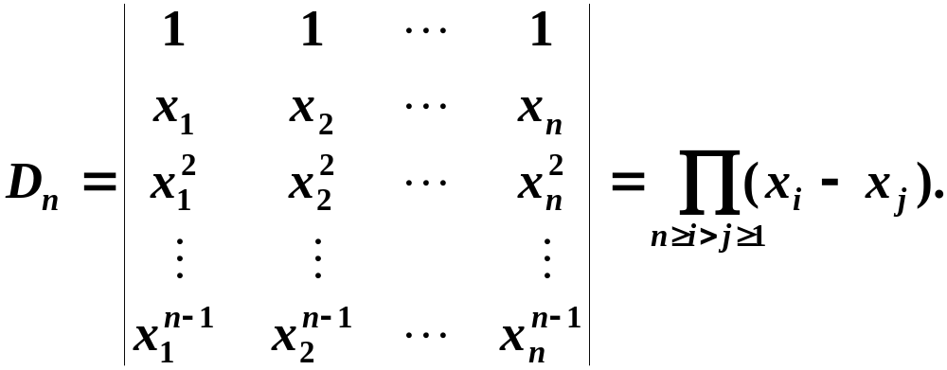

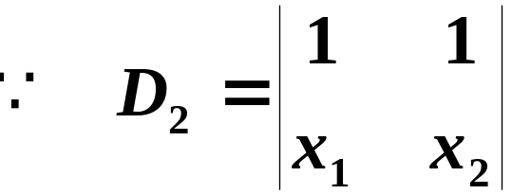
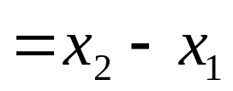
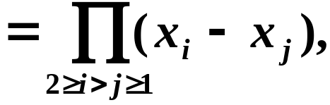
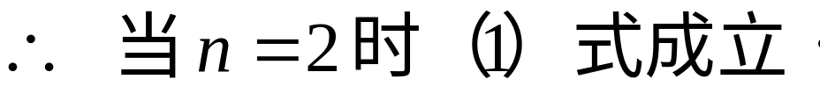
例3
证明范德蒙德(Vandermonde)行列式
见课本21页 1（3）.
证
用数学归纳法

Slide 21
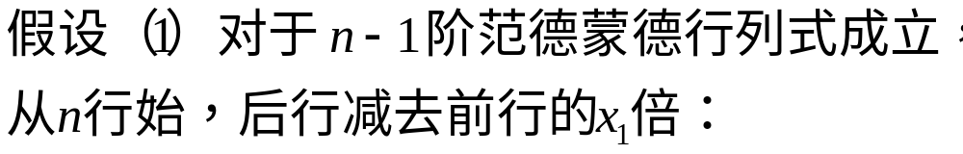
例3
证明范德蒙德(Vandermonde)行列式
证

Slide 22



Slide 23


n-1阶范德蒙德行列式

Slide 24
作业 P21
4.（1）
6.（5）
作业 P21
8.（1, 2，7）
9.

